Slide 1
Status DK2020
Miljø – og Klimaudvalget 3. oktober

Slide 2
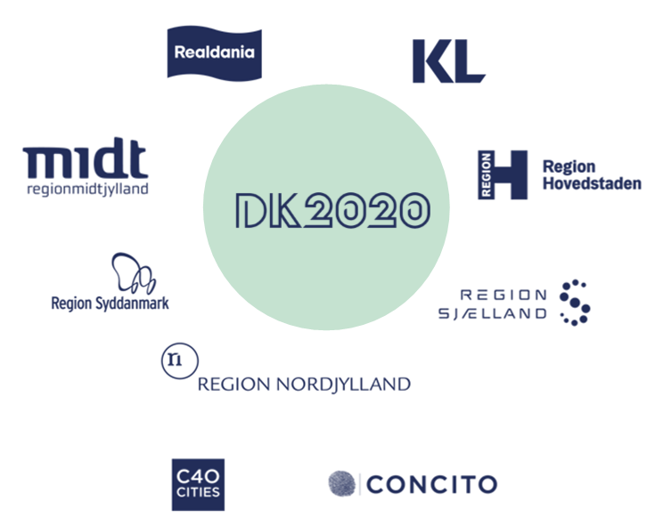
Formål DK2020
Alle kommuner udarbejde klimaplaner, der lever op til Paris-aftalens mål, samt nationalt mål om 70%-reduktion af drivhusgasser i 2030
DK2020 giver rådgivning og sparring til udvikling af lokale klimahandlingsplaner. 95 danske kommuner deltager
Region Hovedstadens rolle: Facilitere, understøtte og vidensopbygge regionens 29 kommuner

Slide 3
Hovedelementer af DK2020 Klimaplaner Climate Action Planning Framework (CAPF)
Udledningsneutral Der skal udvikles en plan for en netto-nul CO₂ udledning 2050 og sættes ambitiøse delmål
Klimatilpasning kommunen skal lave en plan for at tilpasse sig kommende klimaforandringer
CAPF
Samarbejde og partnerskaber
Forankring af klimaindsatsen internt og eksternt i kommunen
Inddragelse = ejerskab
Merværdi og Social inklusion Klimaindsatserne bidrager til sociale, økonomiske og sundhedsmæssige fremskridt for kommunernes borgere.
Notes:
Talenote:
De her 4 principper ligger til grund for CAP-frameworket – som er et metode værktøj der er udviklet af C40 for hvad en helheds- og handlings-orienteret klimaplan skal indeholde
Udledningsneutral: Der skal udvikles en plan for udledningsneutral kommune senest i 2050 og sætte ambitiøse delmål
Klimatilpasning: Kommunen skal ruste sig mod klimakrisens konsekvenser og have effektive modsvar på plads. Klimatilpasningen skal dække alle risici : stormflod, havvandstigninger, øget regnvand, stigende grundvand, tørke og hedebølge
Styring og samarbejde: Der skal sikres en bred forankring af klimaindsatsen – og her er det godt at have fokus på både internt og eksternt i kommune
Social inklusion og merværdi: Klimaindsatsen føre til en række gevinster for kommunes borgere, som sundhed, mindre trængsel, mere natur og biodiversitet, mindre luftforurening

Slide 4
DK2020-projektet er nu mere end halvvejs
Administrationen vurdering: Regionens arbejde med DK2020 er meget relevant og fungerer som løftestang for kommunernes klimaarbejde.
Afledt resultat: Dialog og indsigt i kommunernes klimaarbejde. Enkeltvis og på tværs.

Slide 5
Videreførelse af DK2020
Stort ønske om at fortsætte DK2020 partnerskabet efter juni 2023 for at forsætte udviklingen af klimaarbejdet i kommuner og understøtte implementering af de kommunale klimaplaner
Mulighed for at lave større tværkommunale projekter, der giver reelle effekter
Det forventes at der slut november lander en national aftale om videreførelse af DK2020 partnerskabet
Efterfølgende skal der laves en regional aftale med KKR om, hvordan opgaverne løses bedst i Region Hovedstaden
Administrationen forbereder en sag til udvalgsmødet den 24. november om det nye DK2020- partnerskab

